Slide 1
Молоко

Slide 2
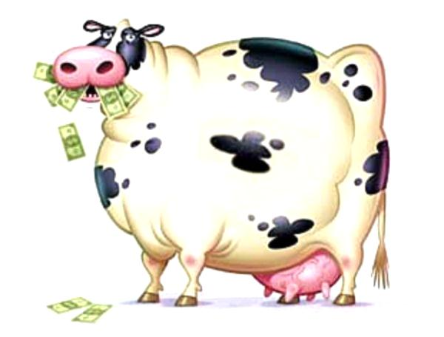
Содержание
О продукте
Классификация
Качество
Химический состав
Хранение
Молочные продукты
Методы обработки
Фальсификация
Упаковки
Как отличить хорошее молоко от плохого?

Slide 3
Что такое молоко?
Пищевая ценность на 100 г цельного коровьего молока
Энергетическая ценность: 60 ккал=250 кДж
Молоко — питательная жидкость, вырабатываемая молочными железами самок млекопитающих. Естественное предназначение молока — вскармливание детёнышей, которые ещё не способны переваривать другую пищу. Молоко входит в состав многих продуктов, используемых человеком, а его производство стало крупной отраслью промышленности. Натуральное молоко относится к незаменимым продуктам питания человека, т.к. в нем в сбалансированном состоянии содержатся необходимые для организма пищевые и биологически активные вещества.

Slide 4
Интересные факты
Коровы не дают молока, пока у них не появился теленок.
Козье молоко – основной ингредиент таких сортов сыра, как фета, каприно и рокамадур.
В древней Руси в сосуд с молоком запускали лягушку, чтобы оно не скисало.
Молоко на 85-95 % состоит из воды. Остальную часть составляют витамины, белки, углеводы и жиры.
До того как был изобретен доильный аппарат, фермеры могли доить порядка шести коров в час, а сегодня эта цифра возросла более чем до ста коров в час.
Верблюжье молоко не сворачивается. Оно легко усваивается людьми, страдающими лактозной непереносимостью, и содержит больше витамина С, чем коровье. Верблюжье молоко – основной продукт питания для народов пустынь и жителей Сомали.
С помощью молока можно легко вывести свежее чернильное пятно. Рекомендуется протирать молоком золоченые рамы и зеркала.
Согласно археологическим данным, в период неолита люди еще не могли пить молоко животных – в их организме отсутствовал ген, необходимый для усвоения лактозы. Эта способность пришла к нашим предкам позже, ввиду генетической мутации.

Slide 5
Человеческий организм переваривает молоко благодаря особому ферменту — лактазе. Изначально он вырабатывался только в организме грудных детей. Однако некоторые люди имели «дефект», благодаря которому фермент вырабатывался их кишечником всю жизнь. Именно способность пить молоко дала им конкурентное преимущество среди жителей Северной Европы, ощущавших недостаток кальция и витамина D. И они сами, и их потомство были здоровее. Постепенно этот ген распространился среди всех жителей Северной Европы. А у китайцев, аборигенов Америки, Австралии и Восточной Африки, коренных народов Севера этот ген не появился, поэтому они не пьют молоко.
По всей видимости, молоко животного человек впервые стал употреблять в пищу в 8-9 тысячелетии до нашей эры, когда народы, населявшие Средний Восток, сумели одомашнить овец и коз. В 7 тысячелетии на территории современной Турции люди начали пасти коров.
Коровье молоко является наиболее потребляемым видом молока – его ежегодное производство превышает 400 млн. тонн.
Самые жирные виды молока – молоко тюленей (содержание жиров в нем превышает 50%) и китов (до 50% жиров). Наименее жирное молоко дают ослицы и кобылицы.
Древняя примета, свидетельствующая о том, что в грозу молоко киснет быстрее, действует и сейчас, когда условия производства и хранения молока изменились кардинальным образом. Биохимики полагают, что виной тому длинноволновые электромагнитные импульсы, однако причины этого явления до сих пор не изучены.
Кстати, любительницы молока занимаются в тренажерном зале более эффективно, к такому выводу пришли ученые из Университета МакМастера в США. Они выяснили, что женщины, которые выпивают два больших стакана молока в день, после тренировки на тренажерах теряют больше жира и лучше подтягивают мышцы, чем те, кто пьет энергетические напитки.

Slide 6
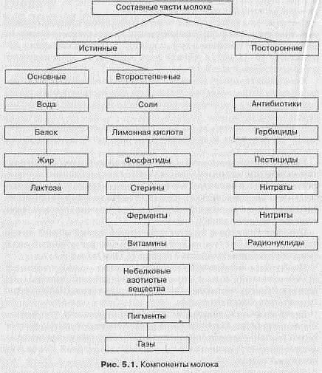
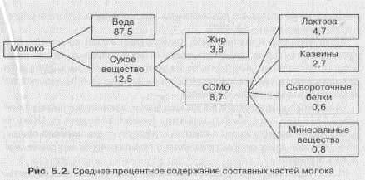
Химический состав
Компоненты молока делят на истинные и посторонние, а истинные — на основные и второстепенные исходя из их содержания в молоке (рис. 5.1).
Такие основные компоненты, как молочный жир, лактоза, казены, лактоальбумин, лактоглобулин, являются соединениями, которые синтезируются в молочной железе и встречаются только в молоке.
При производстве, оценке состава и качества молока принято выделять содержание жировой фазы и молочной плазмы (все остальные компоненты, кроме жира).
С технологической и экономической точек зрения молоко можно разделить на воду и сухое вещество, в которое входит молочный жир и сухой обезжиренный молочный остаток (СОМО) (рис. 5.2).

Slide 7
Средний хим. состав
Вода — 87,4 %
Сухие вещества — 12,6 %
Молочный жир — 3,5 %
Сухой обезжиренный молочный остаток — 9,0 %:
Белки — 3,2 %
Казеин — 2,6 %
Сывороточные белки — 0,6 %
Молочный сахар лактоза — 4,7—4,9 %
Минеральные вещества — 0,8 %
Небелковые азотистые соединения — 0,02—0,08 %
Витамины, пигменты, ферменты, гормоны — микроколичества
Газы — 5—7 см³ на 100 см³ молока
Углекислый газ — 50—70 %
Азот — 20—30 %
Кислород — 5—10 %
Аммиак — следы

Slide 8
Минеральные вещества молока
Исследование минерального состава золы молока с применением полярографии, ионометрии, атомно-адсорбционной спектрометрии и других современных методов, показало наличие в нём более 50 элементов. Они подразделяются на макро- и микроэлементы.
Макроэлементы
Основными минеральными веществами молока являются кальций, магний, калий, натрий, фосфор, хлор и сера, а также соли — фосфаты, цитраты и хлориды.
Кальций является наиболее важным макроэлементом молока. Он содержится в легкоусваеваимой форме и хорошо сбалансирован с фосфором. Содержание кальция в коровьем молоке колеблется от 100 до 140 мг%.
Фосфор. Содержание Р колеблется от 74 до 130 мг%. Р содержится в молоке в минеральной и органической формах. Неорганические соединения представлены фосфатами кальция и других металлов, их содержание составляет около 45—100 мг%. Органические соединения — это фосфор в составе казеина, фосфолипидов, фосфорных эфиров углеводов, ряда ферментов, нуклеиновых кислот.
Магний. Количество магния в молоке незначительно и составляет 12—14 мг%. Mg является необходимым компонентом животного организма — он играет важную роль в развитии иммунитета новорождённого, увеличивает его устойчивость к кишечным заболеваниям, улучшает их рост и развитие, а также необходим для нормальной жизнедеятельности микрофлоры рубца, положительно влияет на продуктивность взрослых животных.
Калий и натрий. Содержание К в молоке колеблется от 135 до 170 мг%, Na — от 30 до 77 мг%. Их количество зависит от физиологического состава животных и незначительно изменяется в течение года — к концу года повышается содержание натрия и понижается калия.
Соли калия и натрия обеспечивают солевое равновесие, то есть определённое соотношение между ионами кальция и анионами фосфорной и лимонной кислот, способствующих растворению.
Содержание хлора (хлоридов) в молоке колеблется от 90 до 120 мг%. Резкое повышение концентрации хлоридов (на 25—30 %) наблюдается при заболевании животных маститом.

Slide 9
Микроэлементы
Микроэлементами принято считать минеральные вещества, концентрация которых невелика и измеряется в микрограммах на 1 кг продукта. К ним относятся железо, медь, цинк, марганец, кобальт, йод, молибден, фтор, алюминий, кремний, селен, олово, хром, свинец и др. В молоке они связаны с оболочками жировых шариков (Fe, Cu), казеином и сывороточными белками (I, Se, Zn, Al,), входят в состав ферментов (Fe, Mo, Mn, Zn, Se), витаминов (Co). Их количество в молоке значительно колеблется в зависимости от состава кормов, почвы, воды, состояния здоровья животного, а также условий обработки и хранения молока.
Микроэлементы обеспечивают построение и активность жизненно важных ферментов, витаминов, гормонов, без которых невозможно превращение поступающих в организм животного (человека) пищевых веществ. Также от поступления многих микроэлементов зависит жизнедеятельность микроорганизмов рубца жвачных животных, участвующих в переваривании корма и синтезе многих важных соединений (витаминов, аминокислот).
Дефицит селена вызывает у животных замедленный рост, сосудистую патологию, дегенеративные изменения поджелудочной железы и репродуктивных органов. Выяснено, что селен является важнейшим антиоксидантом — он входит в состав фермента глутатионпероксидазы, который препятствует пероксидному окислению липидов в клеточных мембранах и подавляет свободные радикалы.
Дефицит йода в среде вызывает гипофункцию щитовидной железы у животных, что отрицательно отражается на качестве молока. Ежедневное введение в рацион коров йодида калия, муки из морских водорослей улучшает функцию щитовидной железы и увеличивает содержание йода в молоке.
Дефицит цинка вызвать замедление роста и полового созревания у животных, нарушение процессов пищеварения.
Многие микроэлементы могут попадать в молоко дополнительно после дойки с оборудования, тары и воды. Количество внесённых микроэлементов может в несколько раз превышать количество натуральных. В результате появляются посторонние привкусы, понижается устойчивость при хранении, кроме того, загрязнение молока токсичными элементами и радионуклидами представляет угрозу для здоровья человека.
Загрязняющие вещества
Токсичные элементы — свинец (не более 0,1 мг/кг), мышьяк (не более 0,05 мг/кг), кадмий (0,03 мг/кг), ртуть (0,005 мг/кг)
Микотоксины — афлатоксин М1
Антибиотики — левомицетин, тетрациклиновая группа, стрептомицин, пенициллин
Ингибирующие вещества (моющие и дезинфицирующие средства, антибиотики, сода)
Пестициды
Радионуклиды — цезий-137, стронций-90
Гормоны — эстроген и сходные. В большом количестве содержатся только в парном молоке, поэтому частое употребление парного молока в больших количествах может привести к более раннему половому созреванию у девочек и к задержке полового созревания у мальчиков. После соответствующей подготовки к реализации количество гормонов сокращается до очень низкого уровня.
Бактерии

Slide 10
Методы Обработки
Охлаждение
В целях торможения развития микроорганизмов. При охлаждении молочного сырья и молочных продуктов температуру понижают до 2-10 °C и хранят при этой температуре до переработки.
Замораживание
При замораживании происходят более заметные физико-химические и биохимические изменения, чем при охлаждении, причем их глубина зависит от скорости замораживания и температуры хранения замороженных продуктов.
Пастеризация
Основная цель пастеризации — уничтожение патогенной токсинообразующей микрофлоры и инактивация ферментов.
Длительная пастеризация t=65 °C, z=30 минут
Кратковременная пастеризация t=71-74 °C, z=40 с
Мгновенная пастеризация t=85 °C, z=8-10 с
Ультрапастеризация (Ультрапастеризация молока) t=125 °C, z=0,5 с
Эффективность пастеризации молочного сырья при производстве различных молочных продуктов зависит от температуры и времени проведения процесса.
Стерилизация
В молочной промышленности молочное сырье стерилизуют по трем принципиальным схемам:
одноступенчатая в упаковке — после розлива молока в упаковку и её герметичной укупорки при температуре 115—120 °C с выдежкой 15-30 минут;
двухступенчатая — предварительная стерилизация молочного сырья в потоке при температуре 130—150 °C в течение нескольких секунд, а затем вторичная стерилизация после розлива молока или молочных продуктов и её герметичной укупорки при температуре 115—120 °C в течение 15-20 минут;
одноступенчатая с асептическим розливом — косвенная или прямая стерилизация молочного сырья при температуре 135—150 °C в течение нескольких секунд с последующим фасованием в асептических условиях в стерильную тару.

Slide 11
Классификация
Классификация и ассортимент питьевого молока. По составу молоко подразделяют на натуральное: цельное (натуральное, неизмененное), нормализованное по жирности (жирность доведена до определенного значения), обезжиренное и восстановленное, которое получают из сухого цельного или обезжиренного молока, часто в смеси с натуральным. По виду тепловой обработки молоко классифицируют на пастеризованное и стерилизованное.
Различают следующие виды питьевого молока:
пастеризованное (различной жирности — 1,5; 2,5; 3,2; 3,5; 6% и нежирное);
стерилизованное (различной жирности — 0,5; 1,5; 1,8; 2; 2,5; 3,2; 3,5; 3,6; 4; 5,5; 6%). К стерилизованному относят молоко, полученное с использованием высокотемпературной технологии (ВТТ или UHT), которая предполагает быстрый нагрев в течение 4-5 сек до температуры 140°С, быстрое охлаждение и асептический розлив (в стерильную тару в стерильных условиях). Так изготавливают молоко "Домик в деревне", "Милая Мила", "Лианозовское", "Царицынское" и др. Кроме того, к стерилизованному относят молоко "Можайское", вырабатываемое по особой технологии;
топленое (с жирностью 4 и 6%), полученное путем длительной выдержки (в течение 5-6 час) при температуре 95-98°С;
белковое (с жирностью 1 и 2,5%) — с повышенной концентрацией белков за счет добавления сухого обезжиренного молока;
обогащенное наполнителями: витаминизированное (с витамином С — 0,05; 2,5; 3,2%; с комплексом витаминов и минералов — различной жирности), с вкусовыми наполнителями (шоколадное, клубничное, банановое и др. — различной жирности);
для детей раннего возраста (ионитное — молоко, приближенное по составу к женскому молоку за счет замены ионов кальция и магния на ионы калия и натрия; виталакт ДМ и др.).

Slide 12
Сливки отличаются от молока повышенным содержанием молочного жира. Их получают путем сепарирования молока. Используют сливки как исходное сырье при изготовлении сметаны и сливочного масла, а так же как самостоятельный продукт питания. Вырабатывают сливки пастеризованные (10, 20 и 35%), стерилизованные (10 и 20%), с сахаром и вкусовыми наполнителями (какао, кофе и др.).
Оценка качества молока и сливок. Качество молока и сливок оценивают по органолептическим, физико-химическим и бактериологическим показателям. К органолептическим показателям относят внешний вид и консистенцию, цвет, вкус и запах. Консистенция молока и сливок должна быть однородной, без осадка, у сливок — без сбившихся комков жира и хлопьев белка. Цвет — белый со слегка желтоватым или кремовым оттенком (у нежирного молока допускается слегка синеватый оттенок). Вкус и запах — чистые, без посторонних привкусов и запахов.
Основными физико-химическими показателями качества молока и сливок являются массовая доля жира (в %, не менее), кислотность (в градусах Тернера, не более), отсутствие фосфатазы (в пастеризованных молоке и сливках), для молока — плотность (г/см³, не менее), степень чистоты. Бактериологические показа- тели — общее количество микроорганизмов в 1 мл молока (сливок) и титр бактерий группы кишечных палочек (БГКП).
К показателям безопасности молока и сливок относят содержание токсичных элементов (свинца, кадмия, меди, цинка, ртути, мышьяка), микотоксинов (афлотоксина М₁), антибиотиков, гормональных препаратов, пестицидов, радионуклидов (цезия-134,-137; стронция-90), а также микробиологические (санитарно-гигиенические) показатели. Указанные показатели безопасности являются общими для молочных товаров.
Условия и сроки хранения. Температура молока и сливок при выпуске с предприятия должна быть не более 8°С (пастеризованных) и 20°С (стерилизованных). Пастеризованные молоко и сливки хранят при температуре не выше 8°С в течение 36 ч с момента окончания технологического процесса. Стерилизованное молоко хранят при температуре не выше 20°С — от 10 суток до 6 месяцев в зависимости от вида упаковки, режима стерилизации и температуры хранения, стерилизованные сливки при той же температуре — не более 30 суток.

Slide 13
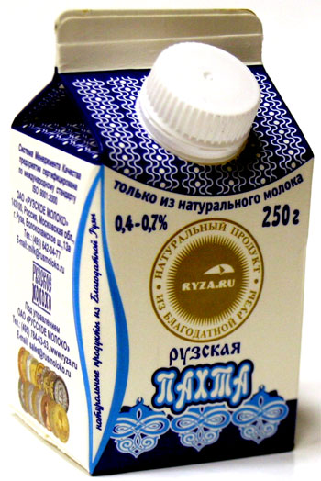
Молочные продукты
Молочные продукты — продукты питания, изготовленные из молока (обычно коровьего, козьего):
айран
алкогольные напитки из молока
Ацидофилин (кисломолочный диетический продукт)
варенец
катык
йогурт
кефир
кумыс
Мацун (армянский и груз. йогурт из кипячёного коровьего, буйволиного, овечьего, верблюжьего или козьего молока. )
обрат (обезжиренное молоко)
пахта
простокваша
ряженка
сгущённое молоко
сливки
сливочное масло
сметана
сухое молоко
сыворотка
сыр
творог
топлёное молоко
Шубат (кисломолочный напиток из верблюжьего молока. Традиционный напиток казахов.)

Slide 14
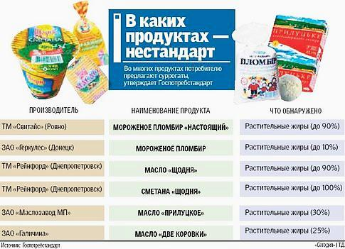
Фальсификация
Фальсификация натурального молока может осуществляться добавлением воды, обезжиренного молока, нейтрализующих веществ: подснятием сливок. При фальсификации молока водой понижается плотность (менее 1,027 г/см3), жирность, сухой остаток (менее 11,2 %), СОМО (менее 8,0%), а также кислотность. При фальсификации молока (сливок) водой изменяется его натуральный цвет. Молоко становится немного прозрачнее, с менее выраженным желтым оттенком и вкусом, консистенция водянистая. При фальсификации молока добавлением обезжиренного молока или подснятием жира увеличивается плотность до 1,034 г/см3, понижаются сухой остаток и жирность, СОМО не изменяется. Разбавление молока водой определяют по плотности, которая должна быть в пределах 1,027-1,032 г/см3. Плотность молока определяют при 20°С с помощью лактоденсиметра. Если плотность молока стала меньше 1,027 г/см3 на 0,003, то это свидетельствует о том, что в молоко добавлено воды примерно 10% от общего объема. Разбавление молока водой можно установить по криоскопической температуре (начальная температура замерзания, при которой лед и вода находятся в равновесном состоянии).

Slide 15
Как отличить хорошее молоко от плохого?
Цвет
Деревенское коровье молоко должно быть непрозрачное, насыщенного белого, иногда даже «кремового» цвета, ведь его жирность довольно высокая – от 3 до 6 %.
Если молоко, которое вы купили, жидкое, водянистое, «синюшного» цвета, это значит, что его разбавляли водой. Покупать такое молоко в следующий раз, конечно, не стоит. Определить, разбавляли молоко или нет, можно так: капните его в стакан чистой воды: капля хорошего молока аккуратно спустится на дно стакана и растворится не сразу.
Сливки
В хорошем молоке через некоторое время (через 5-8 часов) сверху образуются густые, жирные сливки. Хозяйка, продающая немного постоявшее, а не только что надоенное, молоко, может их либо снова размешать в молоке, либо снять. В первом случае сливки через некоторое время снова всплывут на поверхность ровным плотным слоем, во втором – их будет совсем немного или не будет вовсе.
Запах
Хорошее молоко должно пахнуть свежим молоком. У него не может быть кислого запаха. А самое главное – молоко не должно пахнуть навозом. Исключением будет разве что свеженадоенное молоко: у него иногда бывает лёгкий, едва ощутимый запах хлева, который, однако же, очень быстро исчезает.
Кислота
Хорошее молоко должно скисать – превращаться в простоквашу. Это абсолютно нормально. Отвечают за этот процесс содержащиеся в настоящем молоке молочнокислые бактерии.
Если вы хотите ускорить процесс скисания, поставьте молоко в тёплое место часа на четыре, предварительно положив в него корочку чёрного хлеба или размешав в нем ложку сметаны, кефира или натурального йогурта.
Если же вы, наоборот, хотите, чтобы молоко подольше не скисало, храните его в холодильнике. Весеннее и летнее молоко не киснет в течение дня, осеннее (примерно с октября) хранится дольше – оно не портится в течение трех-четырех дней.
Кипяченое молоко может храниться в холодном месте целую неделю.
Парное молоко в Москве
Парное молоко можно купить в Москве. Стоимость – от 30 до 120 рублей.
Назовём несколько популярных мест:
Дорогомиловский рынок, м. Киевская, ул. Можайский Вал, 11. По выходным дням.
Ленинградский рынок, м. Аэропорт, ул. Часовая, 11. По выходным дням.
Рижский рынок, м. Рижская, Проспект Мира, 88. По выходным дням.
Учебно-опытное хозяйство Московской сельскохозяйственной академии им. К. А. Тимирязева, Учебный корпус №4 (Зоостанция), м. Войковская, Тимирязевская, ул. Пасечная, 4. Ежедневно, с 8.00 до 11.00.
Сеть магазинов «Глобус Гурмэ» (Большая Якиманка, 22; Новый Арбат, 19, стр. 1; Петровка, 2; 8-й км Рублево-Успенского шоссе, 8; Покровка, 2; Ленинградское шоссе, 112; Кутузовский пр-т, 48)
Сеть магазинов "Азбука вкуса"

Slide 16
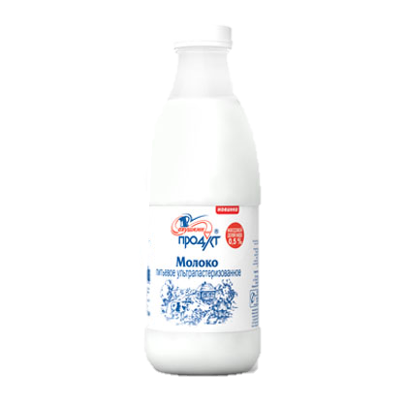
Упаковки

Slide 17
Спасибо за внимание =)

